Slide 2
第九章 I²C序列通訊介面與
LCD顯示器
HD44780相容的文字顯示器
並列連接 LCD 顯示器
使用程式庫驅動 LCD 顯示器
認識 I2C 介面
比較 I2C 與 SPI 序列通信介面
I2C 序列連接 LCD 顯示器
安裝第三方程式庫
掃描 I2 C 匯流排連接的週邊位址
LCD 顯示器的特殊字元和自訂字元
透過 I2C 介面串連兩個 Arduino板

Slide 3
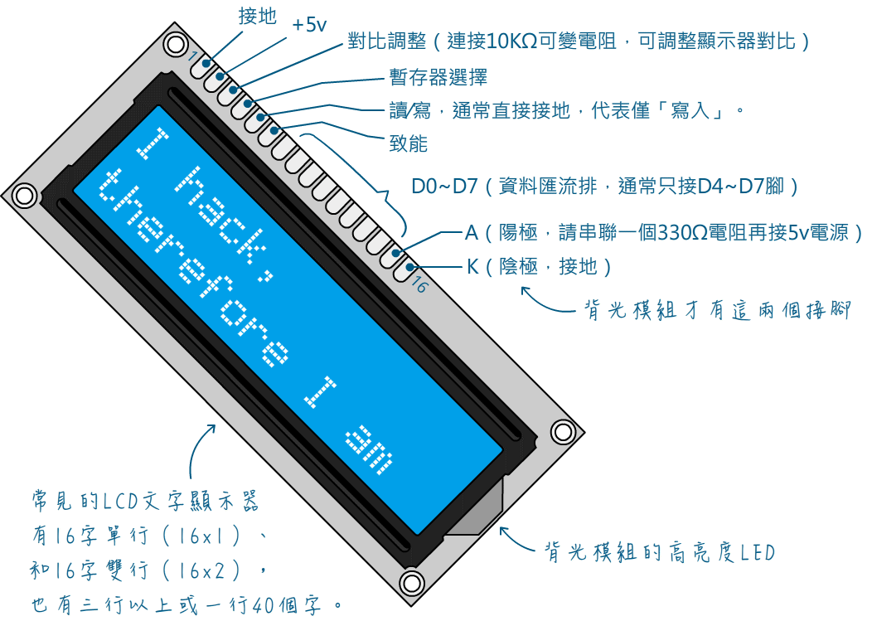
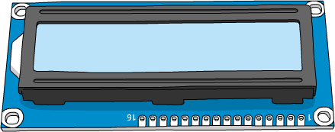
HD44780相容的文字顯示器
HD44780相容的LCD顯示器共有14隻接腳（含背光，16腳）。
為了減少佔用處理器的接腳，通常採4位元連線。
參閱
9-2

Slide 4
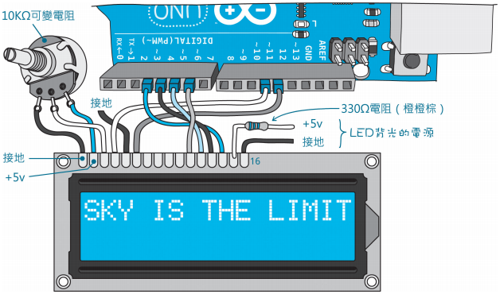
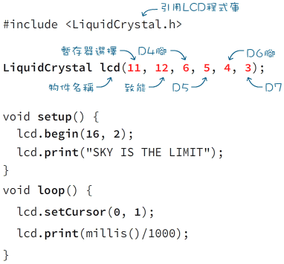

在LCD上顯示一段文字
參閱
9-5
在Arduino程式編輯器中，選擇：
檔案→範例→LiquidCrystal→HelloWorld

Slide 5
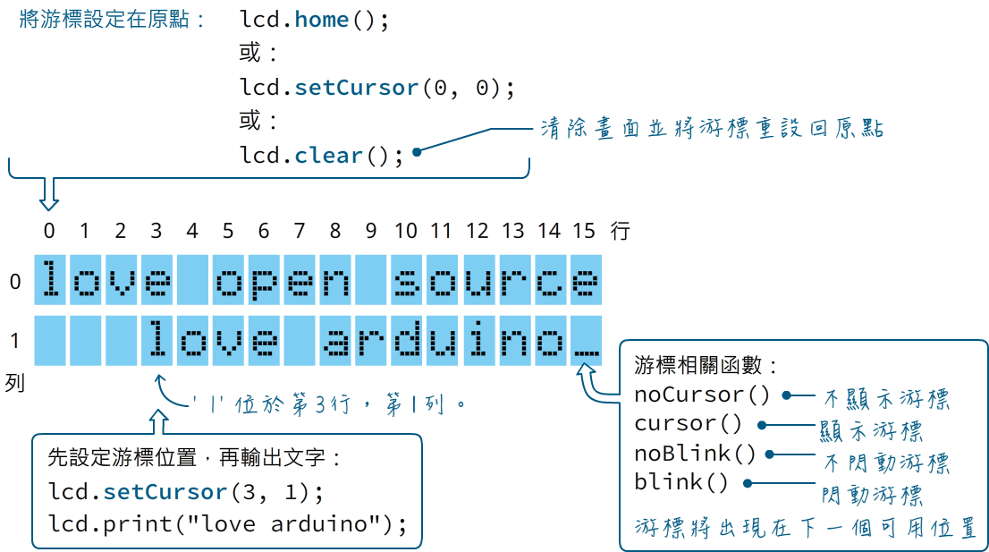
LCD顯示器程式說明（一）
控制LCD模組的程式庫："LiquidCrystal.h"
LCD程式庫使用print()函數輸出文字。
插入文字的位置，由游標（cursor）決定。
參閱
9-7

Slide 6
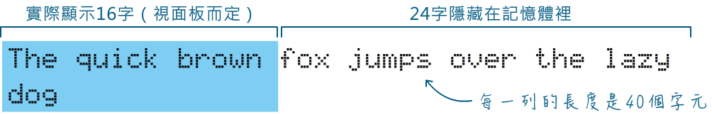
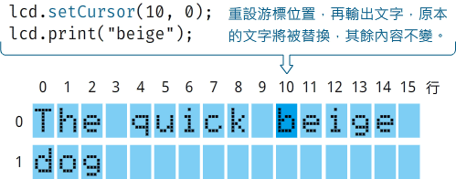
LCD顯示器程式說明（二）
顯示文字暫存在控制晶片的記憶體裡，記憶體保存一列40個字。
參閱
9-8
重設游標位置再輸出，新的文字會蓋過之前的文字：

Slide 7
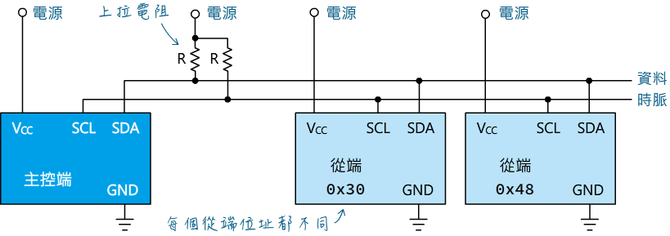
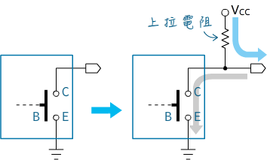
認識I²C介面
I²C介面的原意是"Inter IC"，也就是「積體電路之間」的意思。
每個I2C從端都有一個唯一的位址編號。
介面名稱 | I²C | SPI
連接線數量 | 2條： 序列資料線（SDA） 序列時脈線（SCL） | 4條： 資料輸入線（MISO） 資料輸出線（MOSI） 序列時脈線（SCLK） 晶片選擇線（CS）
主控端數量 | 允許多個 | 只能一個
定址（選擇從端）方式 | 毎個從端都有個唯一的地址編號 | 從端沒有位址，透過「晶片選擇線」選取。
同時雙向通訊（全雙工） | 否 | 可
連線速率 | 100kbps標準（standard）模式 400Kbps快速（fast）模式 3.4Mbps高速（high speed）模式 | 1~100Mbps
確認機制 | 有（亦即，收到資料時，發出通知確認） | 無
I²C與SPI界面比較：
參閱
9-9

Slide 8
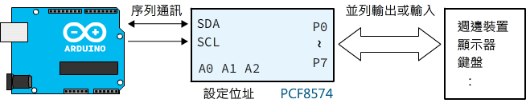
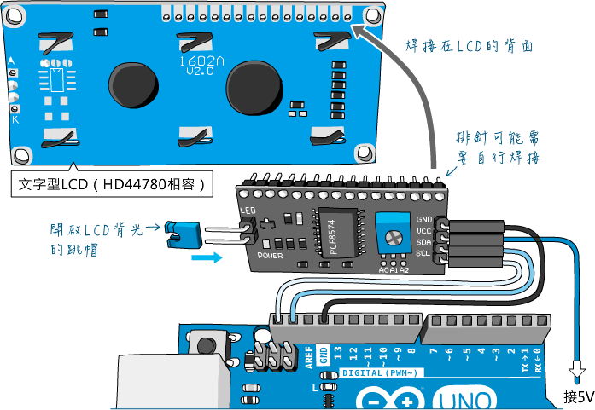
I²C序列連接LCD顯示器
PCF8574是I2C序列埠轉8位元並列輸出∕入埠的IC，它的位址可透過A0~A2腳設定，介於20~27之間。
採用PCF8574的I2C液晶顯示器驅動模組連接LCD和Arduino控制板
此模組的I2C腳有接上拉電阻（4.7KΩ）
參閱
9-12

Slide 9
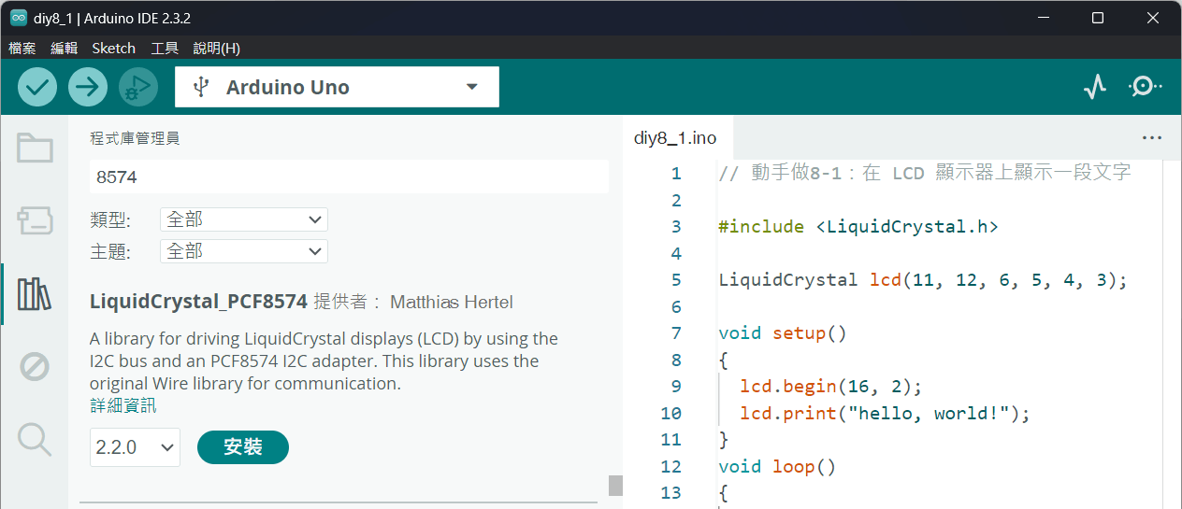
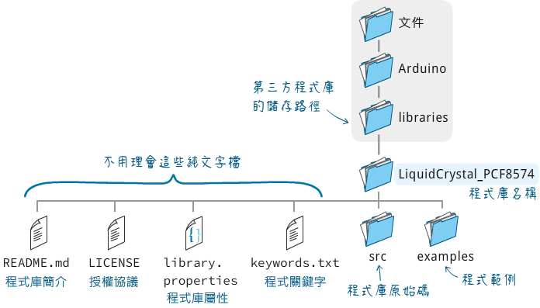
安裝第三方程式庫
點擊Arduino IDE左側面板的「程式庫」，即可搜尋“8574“，可找到跟 “PCF8574“ IC相關的許多程式庫。
參閱
9-16
Arduino的第三方程式庫預設存放在“文件/Arduino/libraries”路徑

Slide 10
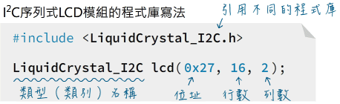
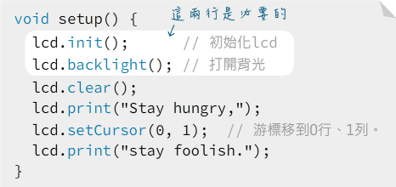
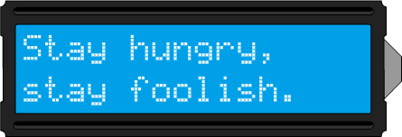
移植LCD模組程式
LiquidCrystal程式庫裡的LCD控制函式名稱，和Arduino內建的LCD程式庫一致，因此之前撰寫的LCD程式只需要小幅修改，便可直接套用在I2C序列模組LCD。
參閱
9-18

Slide 11
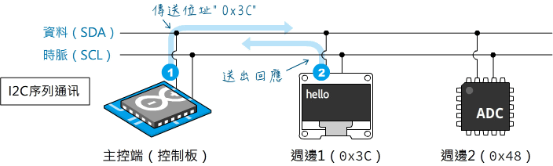
掃描I²C匯流排的週邊位址
主控端送出位址之後，該位址的週邊將回應低電位；若指定位址的週邊不存在，SDA將維持在高電位。
處理I²C通訊的Wire.h程式庫提供這些函式：
begin()：初始化I²C序列通訊
setClock()：設定I²C的傳輸速率（單位：Hz）。
beginTransmission()：開始傳送位址
endTransmission()：結束傳送並釋出I²C匯流排。
available()：傳回I²C匯流排傳入的資料位元組數
write()：傳送資料
read()：讀取資料
onReceive()：當週邊裝置收到主控端的資料時，觸發執行指定的函式
onRequest()：當收到來自主控端的資料請求時，觸發執行指定的函式。
參閱
9-19

Slide 12
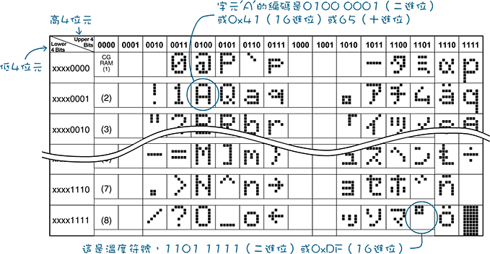
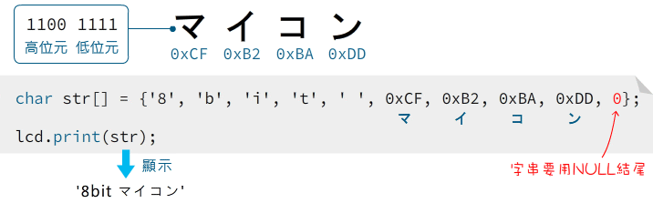
LCD顯示器的特殊字元和自訂字元
HD44780晶片的內建字體儲存在CGROM
參閱
9-21

Slide 13
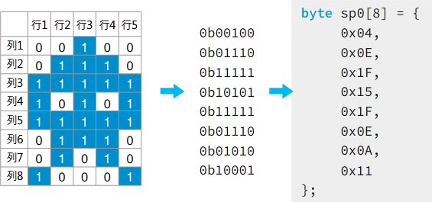
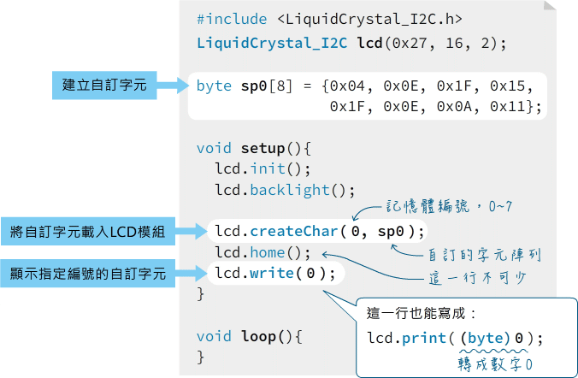
在LCD上顯示自訂字元符號
HD44780的CGRAM記憶體，
可儲存8個自訂5×8字元。
createChar()函數負責將新字元載入LCD模組。
參閱
9-23

Slide 14
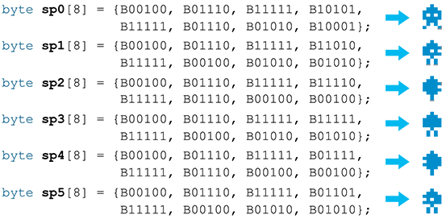
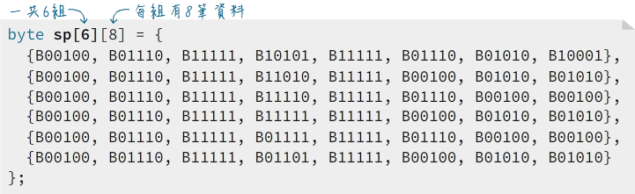
自訂字元動畫
LCD模組最多可存放8個自訂字元
參閱
9-24
透過二維陣列，把這6個自訂字元存入LCD模組：

Slide 15
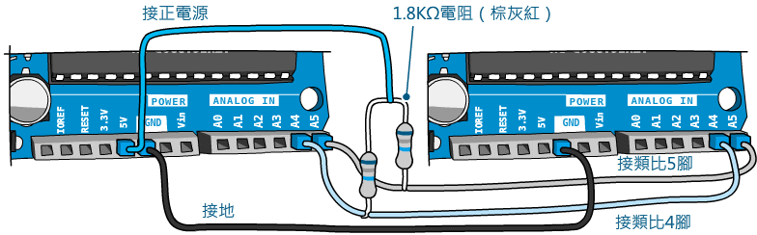
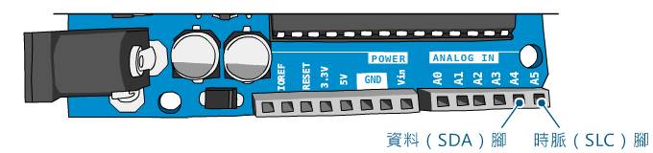
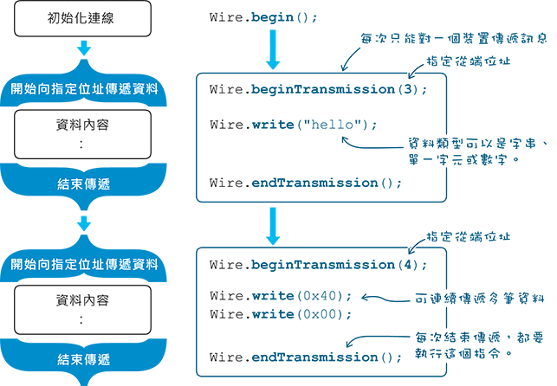
透過I²C串連兩個Arduino板
透過I2C通訊介面的連結兩塊Arduino，從一個板子發出文字訊息給另一個板子。
I2C匯流排的上拉電阻值通常介於1KΩ~10KΩ
參閱
9-26

Slide 16
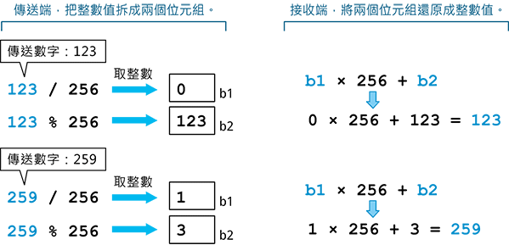
在I²C介面上傳送整數資料(V)
Wire程式庫的write()函數可傳送單一字元，或0~255範圍的整數。
傳送0~1023數字的方法如下：
參閱
9-29

Slide 17
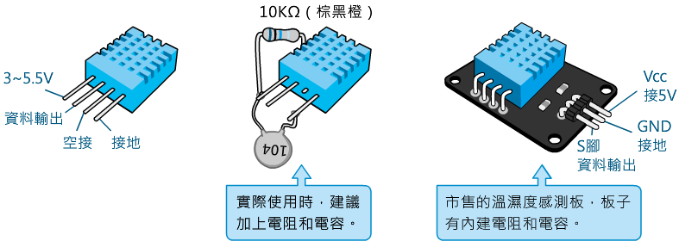

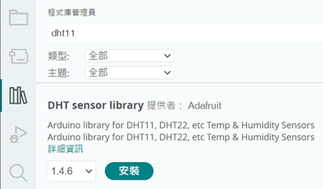
DHT11的單線雙向
通訊格式（1-Wire）
DHT11是結合溫濕度感測器及訊號處理IC的感測模組
DHT11感測器和微控器僅使用一條接線交換資料，稱為單線序列介面（1-Wire）。
在「程式庫管理員」搜尋dht11關鍵字，下載底下這個程式庫：
參閱
9-31

Slide 18
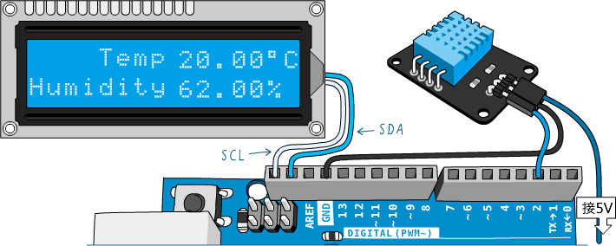
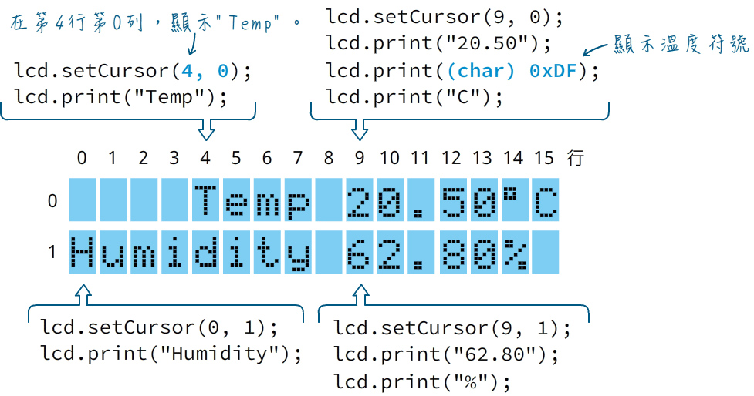
數位溫濕度感測器
參閱
9-34
在16×2 LCD呈現溫濕度值，圖裡的溫度（20.50）與濕度（62.80）是虛設的數值，需要在程式中替換成DHT11傳回的實際值。

Slide 19
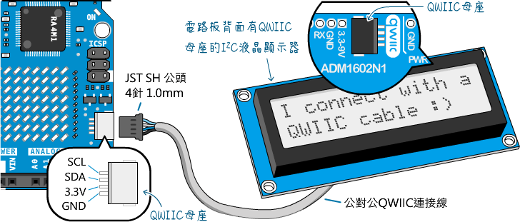
Qwiic介面
參閱
9-38
UNO R4 WiFi開發板有個Qwiic介面，它是美國SparkFun電子公司發明的I²C簡化介面；Qwiic本質上就是I2C，只是它把資料線和電源做成一個接頭。
#include <Wire.h> // 引用I2C通訊程式庫
void setup() {
byte total, code; // 暫存I2C裝置總數和錯誤代碼
Wire1.begin(); // 初始化Qwiic（I2C）通訊介面
Wire1.setClock(100000UL); // 設定時脈速率，此行可省略。
Serial.begin(9600);
Serial.println("掃描I2C…");
// 開始掃描（傳送位址）
for (byte addr = 1; addr < 127; addr++ ) {
Wire1.beginTransmission(addr);
code = Wire1.endTransmission();
: 其餘程式不變，故略。

